Slide 1
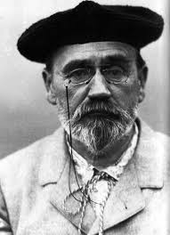
Émile Zola (1840, Paříž-1902, Paříž)
Nar. v rodině ital. inženýra (pracoval na kanálu v oblasti Aix-en-Provence)
Od dětství přátelství s P. Cézannem (rozchod kvůli jeho zobrazení v románu Mistrovské dílo)
Zednář (30 let) → několik let i ve funkci velmistra (členství v řádu popíral)
Smrt snad nešťastná náhoda (otrava oxidem uhelnatým, ucpal se komín; ucpán záměrně
Angažovanost v tzv. v tzv. Dreyfusově aféře (polit. skandál s prvky antisemitismu, 1894-1898)
Z. otevřený dopis franc. prezidentovi: pamflet Žaluji (tiskem v novinách Úsvit)
Od vyd. Zabijáka se stal fin. nezávislým (um. setkání v luxusní vile v Paříži, de Maupassant, Joris Karl Huysmans ad.)

Slide 2
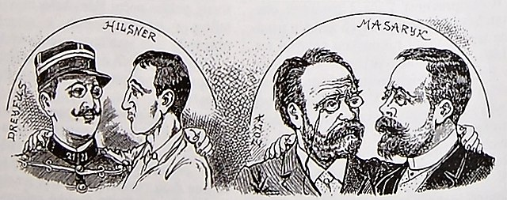
Dreyfusova aféra a tzv. hilsneriáda
  Projevy antisemitismu
  na konci 19. století v Čechách a ve Francii
Čechy: Leopold Hilsner (žid. mladík
obviněný z rituální vraždy
Anežky Hrůzové), angažoval se TGM
Francie: Alfréd Dreyfus: žid.
důstojník, obviněný ze zrady
Angažoval se Zola, Marcel Proust, Anatole France

Slide 3
Hyppolite Taine (1828-1893)
filozof, estetik, uměl. kritik, stoupenec pozitivismu, sociolog
um. dílo je produkt prostředí (spol. okolnosti), rasy (dědičnosti, rodiny) a doby
jedinec je ovládán (determinován) těmito třemi složkami
člověk je výslednicí minulosti, svých biologických pudů a vnějších spol. vlivů → absolutní determinismus
Taine chápal literaturu jako „soubor dokumentů ke kolektivní i individuální psychologii jednoho plemene“ → zakladatel sociologie literatury

Slide 4
Naturalismus: prvky
Absolutní determinismus: nevyhnutelnost a osudovost lidského života (Hyppolite Taine)
Temperament a pudy: nadsazování pudů, biol. instinktů, vše, co má člověk společné se zvířetem (Zola často připodobňuje chování lidí a zvířat; např. přirovnává prostitutky na ulici ke zvířatům v kleci)
Monumentalizace postav: natur. monumentalizuje postavy z okraje společnosti a nižších soc. vrstev (nevěstky, alkoholici, obyčejní dělníci, vrazi).
hyperbolizací a antropomorfizace: strojů a věcí: strojů, všech umělých organizmů, město, měst. čtvrti, jeho ulice; polidštění věcí: chudá zákoutí plná bídy a špíny - jako pohlcující ústa, destil. přístroj;

Slide 5
Naturalismus: prvky
Pasivní postavy: naturalismus uvedl do románu typ pasivních postav vydaných napospas svému biologickému a spol. předurčení
Absence vůle: postavy se dostávají na scestí, když nejsou schopny vzdorovat síle zvyku (svým špatným návykům a lenosti, pasivitě pak podléhají)
nepatetický jazyk a styl: využívání věd. postupů (odb. styl – popis a faktografie): nadprodukce, zbytnění popisné složky
nový patos – až romanticky extatický a blízký symbolismu (Matka Země, Démon alkohol, destilační přístroj apod.)
Poznávací funkce literatury: spisovatel má dokonale poznat prostředí, o kterém píše.

Slide 6
Realismus a naturalismus
Podobnost: konkrétní prostředí: natur. i real. konkrétní, co nejvíce autentické soc. prostředí.
Rozdíly:
orientace na periferii − real. respekt k současnému stavu x natur. vylučované oblasti a témata: měst. periferie, hospody, špinavé ulice, nevěstince, dělnické kolonie apod.
šokantnost − real. dokonalá iluze skutečnosti x natur. chce čtenářem otřást (témata a náměty i způsob jejich zpracování)
Soc. příslušnost − real. hrdinové jako individuality x natur. hrdinové jako produkty soc. prostředím nositelé chování spol. vrstev a tříd.

Slide 7
Zola: dílo, cyklus Rougon-Macquartů
Vliv Balzaka
rozhodl s pokračovat v jeho velkém projektu Lidské komedie svým rozsáhlým cyklem Rougon-Macquartů – celkem vyšlo 20 románů, od 1871 do 1893
Rodina Rougonů: osudy 5 generací úctyhodné rodiny Rougonů a společensky periferní rodiny Macquartů
Zabiják (7. sv. cyklu, 1877); hl. postavy: Gervaisa, manžel Coupeau, její bývalý druh Lantier a dcera Nana
Štěstí Rougonů (1871), další romány Břicho Paříže (1873), Nana (9. svazek cyklu; 1880), Mistrovské dílo (14. sv., 1886, o francouzských umělcích (Cézanne, Claude Monet), hororový román Člověk Bestie (1890), poslední román Doktor Pascal (1893)

Slide 8
Další dílo a experimentální román
Tereza Raquinová (1867) – tímto románem se Z. poprvé prosadil;
proticírkevní trilogie: v letech 1894-97 s názvy: Lurdy, Řím, Paříž
„experimentální román“ – žánr Z. vnímá postavy jako exper. objekty, které mají prokázat věd. hypotézy o rodinné a spol. determinaci
postavy tu jsou jako dokladový materiál věd. tezí → žánr román-pokus – román ověřující platnost věd. tezí
Polemika s romantismem: romantické „stavy duše“ zpochybňovány a považovány za pouhou lit. fikci x spisovatel se má dle Z. soustředit na materiální základ, na stavy fyziologické
modelový či pravděpodobný příběh je tak realizován v co nejpřesněji vyjádřeném prostředí pomocí biologických a sociologických zákonitostí

Slide 9
Kritika v Čechách
80. a 90. léta 19. století: bouřlivé diskuse o Zolovi, také mezi tzv. školou kosmopolitní a školou národní (ruchovci)
velmi kritické přijetí
Ferdinand Schulz: Zolovy senzační romány (Osvěta, 1880): zaměřeno mj. i na román Zabiják, dráždilo fin. zabezpečení Zoly
kritizuje jej hlavně formující se národní škola tzv. ruchovců
obviňují Zolu z honby za senzací a penězi, z lacinosti a pornografie

